Slide 1

主讲讲师：李士杰
Cookie与本地存储
-2016-11-
讲师Emaill：123456@qq.com

Slide 2
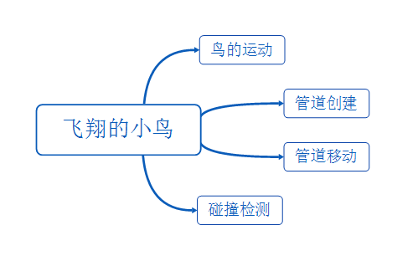
前情回顾：
知识点回顾

Slide 3
1
1：什么是cookie
2
2：cookie的作用
目录
3
3：创建cookie与获取cookie
4
4：localStorage

Slide 4
本章重点与难点
重点
重点
难点
1
2
难
cookie
localStorage
cookie

Slide 5
0
环境准备

Slide 6
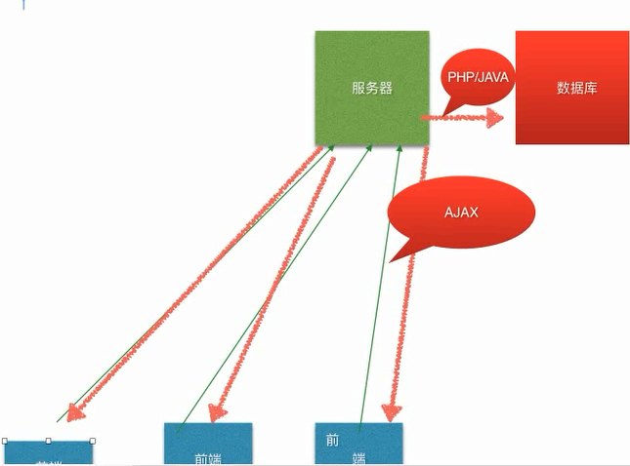
课上准备工作
为什么要搭建服务器环境？

Slide 7
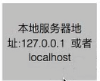
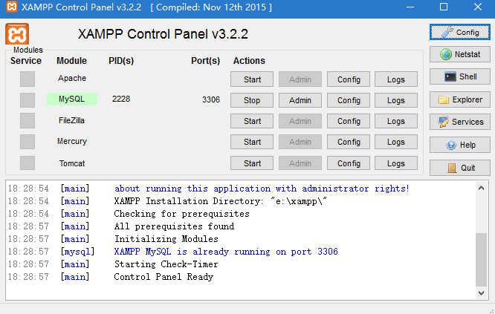
课上准备工作
如何搭建本地服务器环境？

Slide 8
1
cookie

Slide 9
1、什么是cookie
什么是cookie
简单来说cookie就是一个文件，用于在本地存储用户信息。包括用户名、密码、保留的时间、用户在Web站点购物的方式或用户访问该站点的次数等，当用户再次链接Web服务器时，浏览器读取Cookie信息并传递给Web站点，Web快速获取用户信息方便用户行为（账号自动登陆等）。

Slide 10
cookie的特性
1: cookie必须运行在服务器的环境下
2: cookie的功能: 在浏览器中进行数据的存储,例如:用户名、密码
3: cookie的容量: 5kb
4: cookie存储的数据类型: 数字,字符串
5: cookie是以,key-value的方式存储: userName = smallBlack
6: cookie能存储的条目数为:50条,在IE浏览器中最多存放20条

Slide 11
2、cookie作用
cookie的主要作用是保存信息，并与服务器互动，因此在很多情况下都可以使用到cookie。
密码 cookie：当访问者首次访问页面时，他或她也许会填写他/她们的密码。密码也可被存储于 cookie 中。当他们再次访问网站时，密码就会从 cookie 中取回。

Slide 12
3、创建cookie
在JavaScript中，可以通过cookie名和值的方式来创建cookie。一个网站可以创建多个cookie，不同的cookie可以拥有不同的值。例如将用户名和密码存在cookie中，那么就有可能用到两个cookie：一个cookie用于存放用户名，另一个cookie用于存放密码。使用Document对象的cookie属性可以用来设置与读取cookie。
document.cookie = “username=leo”;

Slide 13
4、获取cookie的值
使用Document对象的cookie属性可以获得的cookie，准确点说应该是可以获得cookie文件的内容。事实上cookie文件中存放的就是一个字符串，而这个字符串包含了当前网站目录下的所有cookie的名字和值。因此，在获取指定的cookie时，还需要使用String对象中的方法才能获得需要的cookie值。
document.cookie

Slide 14
5、cookie的生存期
在默认情况下，cookie是临时存在的。在一个浏览器窗口打开时，可以设置cookie，只要该浏览器窗口没有关闭，cookie就一直有效，而一旦浏览器窗口关闭后，cookie也就随之消失。如果想要cookie在浏览器窗口之后还能继续使用，就需要为cookie设置一个生存期。所谓生存期也就是cookie的终止日期，在这个终止日期到达之前，浏览器都可以读取该cookie。一旦终止日期到达之后，该cookie将会从cookie文件中删除。
document.cookie = “名称=值；expires=” + 时间；（时间格式一般为GMT时间）

Slide 15
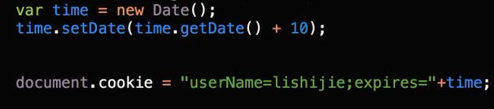

设置cookie具体方法
在JS中使用document.cookie = “键=值”即可
但是我们需要加上过期时间,否则关闭浏览器cookie就会丢失
我们要在后边加上过期时间 expires = 时间
过期时间：10

Slide 16
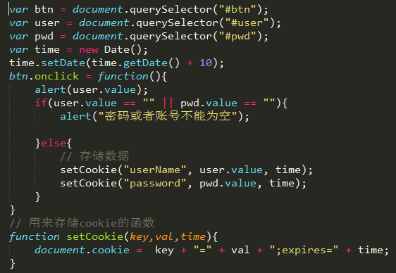
cookie案例：
1、设置cookie
需求:
用户输入账号和密码(判断是否为空，如果为空不存储，并且弹框提示)，点击登录按钮时,把用户名和密码存储到cookie中
封装存储数据到cookie中的函数

Slide 17
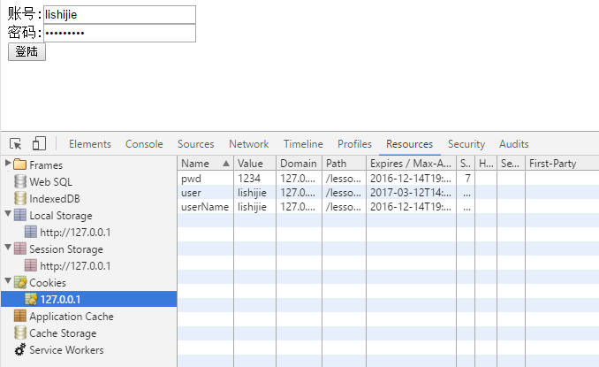
效果展示

Slide 18
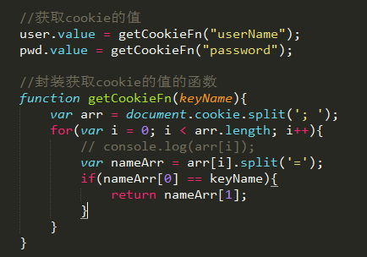
cookie案例
2、获取cookie的值
需求2:
当下一次打开网页时，从cookie中获取用户名和密码，并且显示在对应的输入框里面
难点:如何从cookie中取出对应的数据

Slide 19
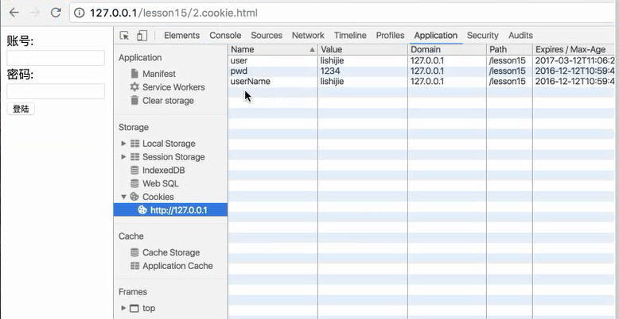
效果展示

Slide 20
2
localStorage

Slide 21
1、localStorage
本地存储，用于持久化的本地存储，除非主动删除数据，否则数据是永远不会过期的；

Slide 22
2、localStorage与cookie的区别
cookie大小被限制在4KB，IE浏览器里一个域名只能最多有60个cookie
webStorage大小在2.5~5M之间
限制存储的时间必须通过cookie，不能通过localStorage
Cookies自然是大家都知道,问题主要就是太小,大概也就5KB的样子,而且IE6 只支持每个域名20个cookies,太少了。优势就是大家都支持,而且支持得还蛮好。很 早以前那些禁用cookies的用户也都慢慢的不存在了,就好像以前禁用javascript的用户 不存在了一样。到H5时代,localStroage称为本地存储的新宠,他可以存储5M的资源。

Slide 23
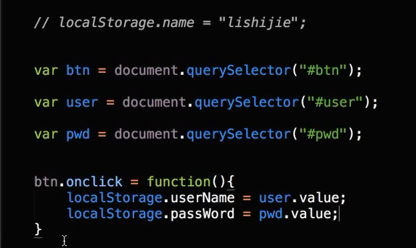
案例展示：
数据存储：

Slide 24
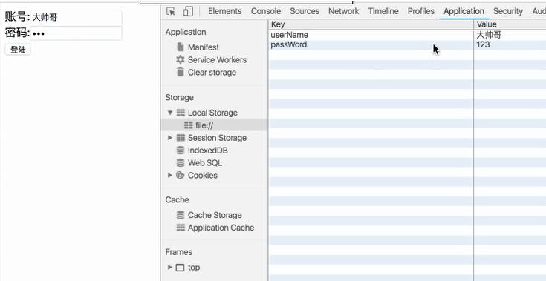
效果展示：
数据存储在本地

Slide 25
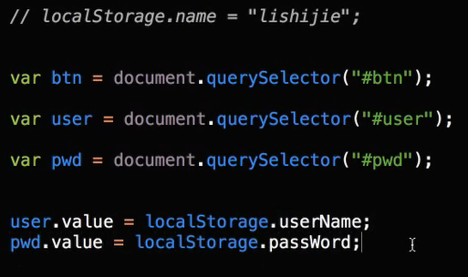
查看本地存储的数据
即可查看到存储在本地的数据

Slide 26
3、localStorage
方法 | 功能
setItem() | 存储数据
getItem() | 获取本地存储的值
removeItem() | 删除指定key本地存储的值
clear() | 清空网站在本地保存的所有数据的

Slide 27
4、localStorage存储数据的三种方法
setItem()
语法：localStorage.setItem(“keyname”,value)
功能：在本地存储中以key/值的方式存储数据
说明：
keyname 键名
value 存储的值
localStorage.keyname = value;
localStorage['keyname'] = value;

Slide 28
5、读取数据的三种方法
getItem()
语法：localStorage.getItem(“keyname”)
功能：获取本地存储中的数据
说明：
keyname 键名
localStorage.keyname
localStorage['keyname']

Slide 29
6、删除数据的两种方法
removeItem()
语法：localStorage.removeItem(“keyname”)
功能：删除指定的本地存储中的数据
说明：
keyname 键名
clear()
语法：localStorage.clear( )
功能：清空本地存储中的所有的数据

Slide 30
sessionStorage
sessionStorage 方法针对一个 session 进行数据存储。当用户关闭浏览器窗口后，数据会被删除。
window.onload=function() {
var oText = document.getElementById('text');
var oBtn = document.getElementById('save');
//点击按钮保存输入的数据
oBtn.onclick = function () {
sessionStorage.textarea = oText.value;
}
}

Slide 31
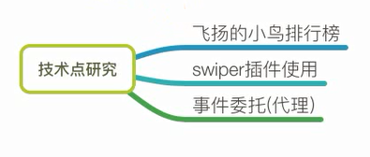
作业

Slide 32
谢谢观赏

